Slide 1
MoviePoint
Проект сделали: Савельев Александр, Колиниченко Андрей, Комиссаров Роман

Slide 2

Цель
Написать на Python стриминговый сервис фильмов и сериалов, предоставляющий пользователям возможность так и смотреть, так и загружать свой медиаконтент.

Slide 3
Возможности
Просмотр фильмов и сериалов
01
Самостоятельная загрузка фильмов и сериалов пользователем
02
Ставить оценки и писать рецензии к фильмам и сериалам
03

Slide 4
Задачи
Использование современного микрофреймворка Flask
Применение архитектурный стиль взаимодействия компонентов приложения REST
Программирование плеера с HLS
Использование библиотеки SQLAlchemy, применяющую технологию ORM
Заготовка шаблонов HTML для их последующего рендера
Использование библиотек WebVTT, PySubs2, Enzyme, FFProbe для работы с медиафайлами разного типа и формата
Использования модуля subprocess для взаимодействия с программами, написанными на низкоуровневом ЯП
Развертывание и запуск сайта на хостинге

Slide 5
База данных. Структура
Пользователи
Email
Жанры
ID
Название
Рецензии
ID
Фильм
Фильмы
Имя пользователя
ID
Зашифрованный пароль
Время регистрации
Публикатор
Рейтинг
Название
Содержание
ID
Публикатор
Тип (фильм/сериал)
Название
Описание, продолжит., страны, режиссер, возрастной рейтинг, премьера
Выпущен ли
Список серий (для сериалов)
Обложка, фотографии
Список жанров

Slide 6
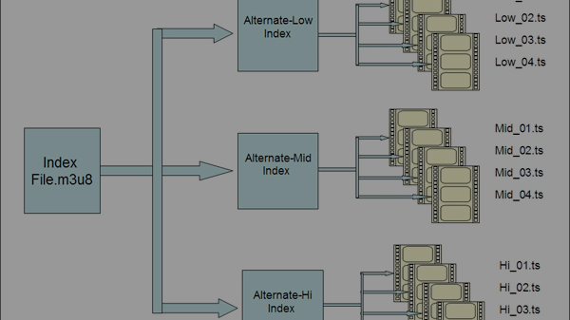
Особенности. HLS
В основе работы HLS (HTTP Live Streaming) лежит принцип разбиения цельного потока на небольшие фрагменты, последовательно скачиваемые по HTTP. Это позволяет при просмотре видео не скачивать полностью весь медиафайл (его объем может быть больше 10Гб!), а загружать видео по частям, по мере просмотра клиентом предыдущих фрагментов.

Slide 7
Особенности. Несколько разрешений
Проигрыватель сайта предусматривает возможность выбрать качество просматриваемого клиентом видео. Каждое видео представляет из себя множество одинаковых медиафайлов, отличавшихся по разрешению. Их объединяет общий плейлист формата m3u8, который направляет проигрыватель, какие файлы загружать в зависимости от выбранного разрешения.

Slide 8
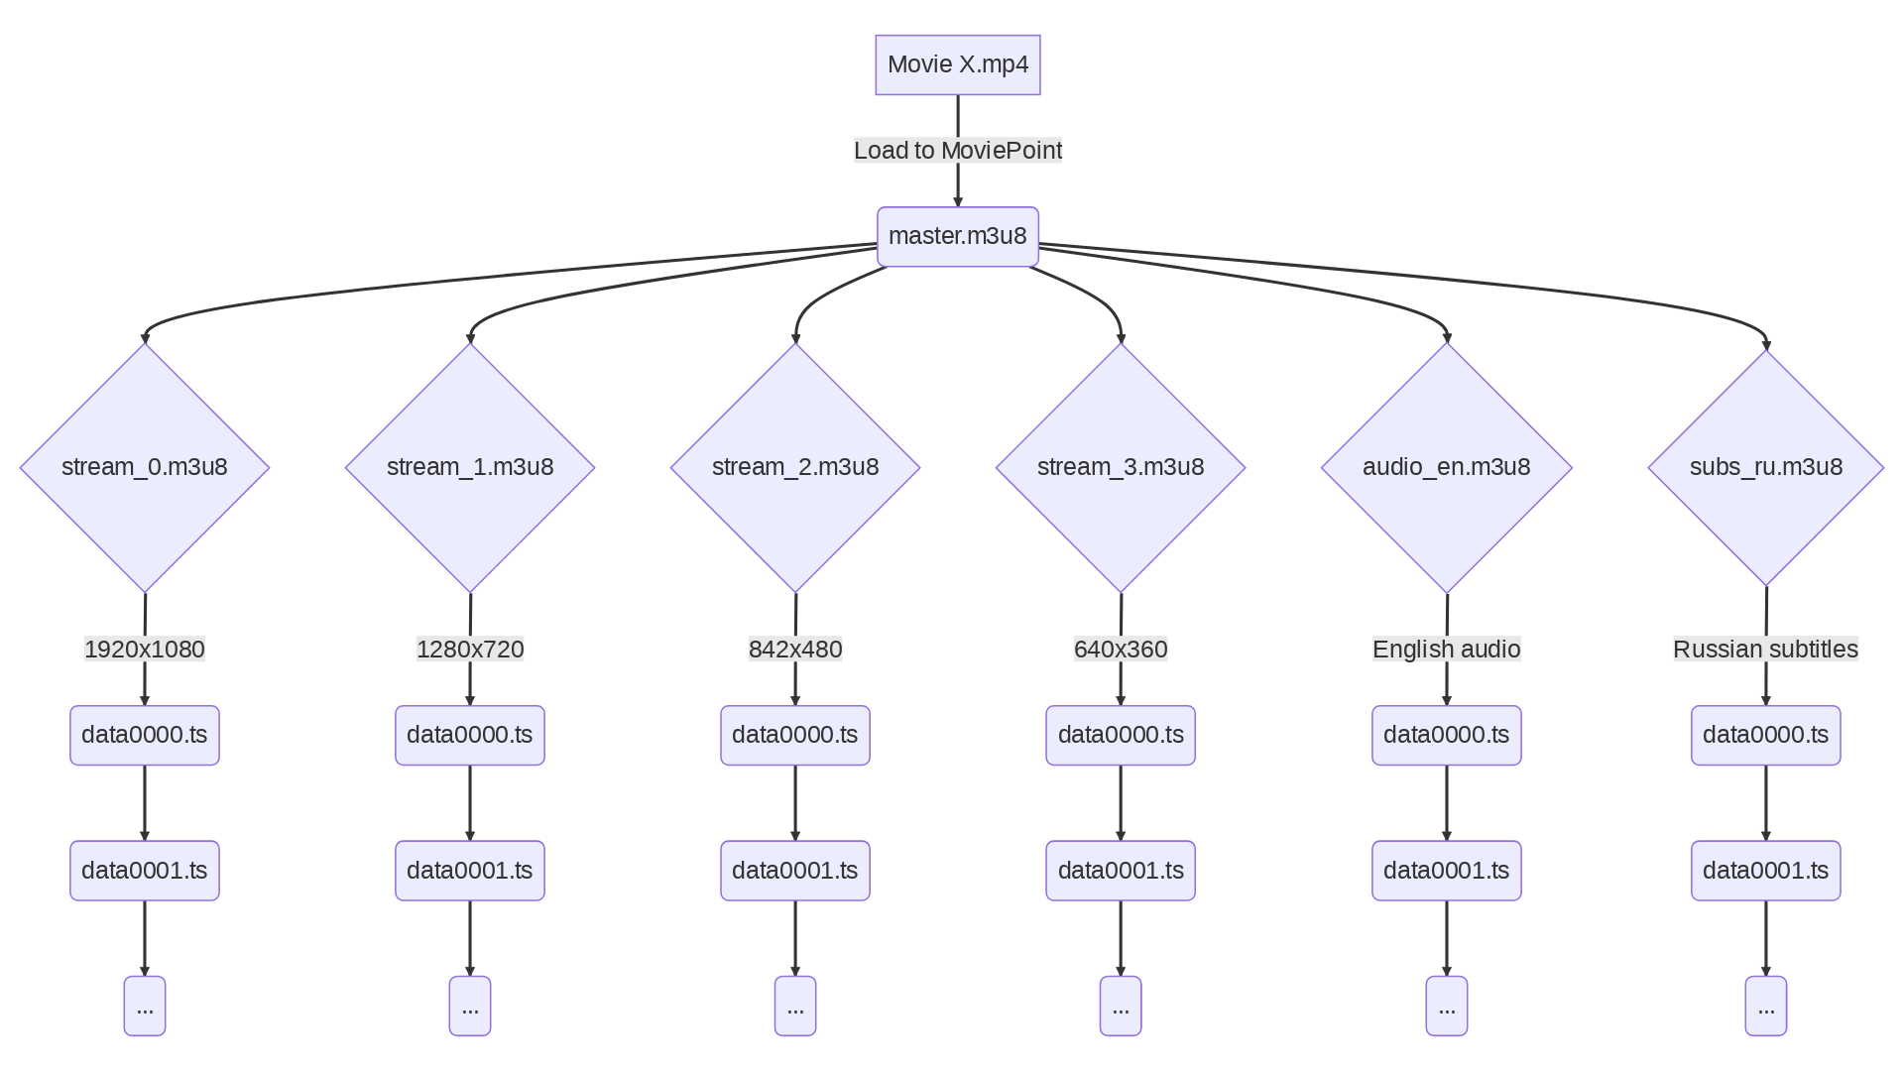

Slide 9
Кто чем занимался
Савельев Александр
Frontend
Авторизация пользователей
Колиниченко Андрей
Информация о фильмах / сериалах
Фильтры и сортировки при поиске
Комиссаров Роман
Оценки и отзывы о фильмах / сериалах
Базы данных
Загрузка фильмов / сериалов и их управление пользователями
Видео плеер, HSL
Обработка ошибок
Формы: структура и отображение
Система жанров: отображение и REST API
Написано строк: 1800, 400 и 100 соответственно. Итого: 2300

Slide 10
Спасибо за внимание
Переходим к демонстрации
https://moviepoint.glitch.me/

